Slide 1

Music Time
要开始了呀！

Slide 2

从go入手编写属于自己的机器人后端（三）
——Github webhook和webhook实例及IOGAS-QQ项目介绍
主讲人：heky
场地：io实验室
特别鸣谢：io实验室
Notes:
很高兴啊，今天可以来讲我们这个系列的第三期。上回分享，我们简单的介绍了一下napcat框架，以及简单的写了一个用go语言调用框架向qq群发消息和设置群公告的一个实例。那么今天我们来介绍一下webhook。并来一起看一下用go语言来调用github提供的webhook服务的示例。最后呢，再来总体的介绍一下IOGAS-QQ这个项目（翻ppt）

Slide 3
目录
Github webhook
webhook实例
IOGAS-QQ项目介绍
Notes:
这个是目录，好，我们接下来，来看下第一部分，介绍Github webhook

Slide 4
Webhook
Webhook 是一种在网络应用中使用的回调机制，它允许一个应用程序通过 HTTP 请求向另一个应用程序发送实时数据更新。它的核心目的是实现不同系统之间的实时通信，而不需要主动轮询数据。
Github 提供的webhook服务可以做什么事情？
1. 事件通知
2. 持续集成和部署
3. 实时通知
4. 自动化工作流
5. 分析和监控
6. 集成外部服务
Notes:
什么是 WebHook
WebHook 直译是网络钩子，可以把 WebHook 看做一种通知方式，只要发生关注的事件，就会发送通知到我们指定的 Web 服务。使用 WebHook 可以让我们在关注的事件发生时收到通知，而不是不断轮训 API 确认事件是否发生。这样就从一个主动的获取信息的方式，变成了被动的接收信息，可以减少这个服务器的开销，以及多了很多的可扩展性。
GitHub 允许我们配置 WebHook ，它允许我们配置某个仓库发生某个事件时，通知指定的外部服务。比如当指定仓库有提交代码时，GitHub 将向我们配置的 API 发送 POST 请求。以此可以实现相应的自动化操作，如持续集成 CI，请求代码审核，拉取新代码编译打包部署等。
Webhook 的工作原理
事件触发： 某个事件在提供 webhook 的系统中发生，比如新用户注册、支付成功、文件上传完成等。
发送请求： 提供 webhook 的系统将事件数据打包成 HTTP 请求（通常是 POST 请求），发送到预先配置好的 URL（即目标系统的地址）。
接收和处理： 接收方系统会解析这个 HTTP 请求，根据传递的数据执行相应的操作，比如更新数据库、触发通知等。
Webhook 的特点
实时性：数据可以在事件发生时立即传递。
轻量化：避免了轮询的资源浪费。
灵活性：可以配置接收地址，适应不同的业务需求。
Webhook 的应用场景
支付系统：当支付成功时，支付平台通过 webhook 通知商家系统订单状态。
开发者工具：如 GitHub 中，当代码库发生更新时，通过 webhook 通知 CI/CD 系统触发构建或部署。
消息通知：聊天工具（如 Slack、钉钉）通过 webhook 接收自定义的通知或数据更新。
物联网：传感器通过 webhook 向云端服务器发送实时状态。
与 API 的区别
API：客户端主动发起请求，获取或操作数据（“拉取”方式）。
Webhook：服务端主动向客户端发送数据更新（“推送”方式）。
也因为webhook的工作原理以及应用场景，所以很多人也会将webhook称为反向API

Slide 5
webhook实例

Slide 6
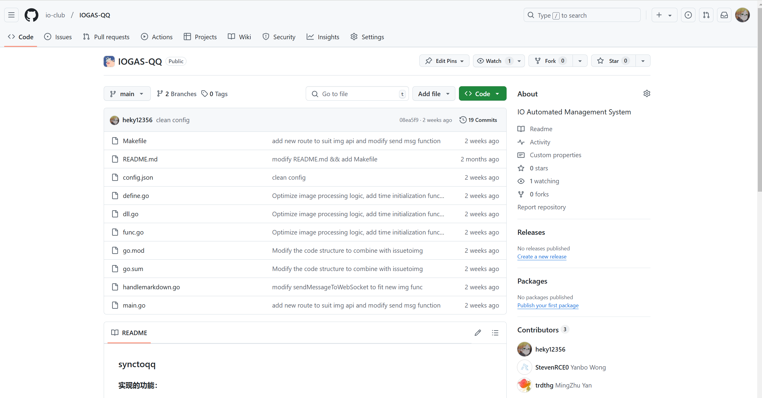
IOGAS-QQ项目介绍
URL:
https://github.com/io-club/IOGAS-QQ
Notes:
实现的功能：
当github上发起一个issue时可以通过qq机器人发送到qq群中，并自动设置精华消息以及发布群公告
实现流程：
github发起issue ，通过webhook向程序发送json数据，程序接收issue的json数据， 通过WebSocket连接qq机器人框架并调用api， 发送消息，设置精华消息，以及发送群公告
当然了，现在是没有设置精华消息以及发送群公告的功能了，因为被TD了是吧。不过没关系啊，这几个应该是被注释掉了，大家如果自己在复现的时候感兴趣也可以重新加回来。
好了我们看一下还有剩多少时间：
If time > 15min : 好，看来时间还是比较充裕的，那让我们来简单看一下源码
If time < 10min : 好，看来时间不是很多啊，比较可惜，不能再打开github来让大家看一下了。大家如果有感兴趣的可以在分享会结束之后打开ppt上面的链接，或者我会传一个txt到share里，大家结束之后可以打开来看。

Slide 7
谢谢观看
完结撒花！！！
下个系列选题预告：vue前端编写静态博客
欢迎来b408参观呀！！！
Notes:
非常感谢大家可以看到这里，那么今天我们是简单的介绍了一下webhook，演示了一下如何用go语言的post路由来获取一个webhook的json数据，以及简单的介绍了一下IOGAS-QQ项目。
至此我们通过三期的分享，大致的把做一个qq机器人的后端需要用到的知识给大家全部讲完了，大家在分享会结束之后也可以发挥自己的想象，或者结合一些其他的知识，自己来完成一个类似的项目。好。
时间过得很快，今天这期分享应该是我这学期最后一次分享了。很感谢大家一直以来的支持。这里再来挖个坑啊，我打算寒假的时候进修一下vue，下学期来做一个用vue编写静态博客的项目，到时候也是会像现在这样做一个长期的分享。
好了，今天就到这里了。如果大家有什么不懂的地方，欢迎在我们ioclub官方b站账号底下留言，我看到了一定会及时回复。或者也欢迎来到实验室参观。我们实验室的地址位于软件园b408 。当然除了go语言之外的其他编程方面的问题或者有对嵌入式硬件方向感兴趣的同学也欢迎来我们的实验室。好了，让我们将时间交给下一位同学。

